Slide 1
eHealth-platform Balans voor 2014 & Perspectieven voor 2015
Interne presentatie voor de medewerkers van het eHealth-platform
23 januari 2015

Slide 2
Balans
Het eHealth-platform heeft vandaag
een stabiele, gebruiksklare en performante infrastructuur
organen voor het bestuur (Beheerscomité) en voor het overleg met de partners (Overlegcomité met de gebruikers van het eHealth-platform)
een visie (de eHealth Roadmap 2013-2018 die is opgesteld in samenwerking met meer dan 300 actoren op het terrein) die voortdurend wordt uitgedragen, bv. door
de persconferentie van 20 maart 2014 over de verwezenlijkingen in eGezondheid
de studiedag van 15 mei 2014 over eGezondheid

Slide 3
Balans
een samenwerkingskader met de Gemeenschappen en Gewesten om deze visie te delen (protocolakkoord van 29 april 2013)
een monitoring (‘Key performance indicators’) die het mogelijk maakt om de strategische doelstellingen van de Roadmap op te volgen

Slide 4
Réalisations eHealthBox
Agoria Award 2014 de la rentabilité la plus élevée

Slide 5
Réalisations eHealthBox
Décembre 2014
3.188.847 messages envoyés
Total 2014
47.310.520 messages envoyés

Slide 6
Réalisations eHealthBox

Slide 7
Verwezenlijkingen Recip-e
Resultaten 2014
1.644.000 verzonden voorschriften
131.000 afgeleverde voorschriften (8% van de voorschriften)
14 producenten van software voor voorschrijvers hebben Recip-e correct geïntegreerd (90% van de markt)
3 producenten van software voor apothekers kunnen voorschriften ontvangen/lezen (50% van de markt)
Het is van belang om de integratie van Recip-e in softwarepakketten voor apothekers te stimuleren

Slide 8
Verwezenlijkingen Hubs & metahub
Het nieuw reglement betreffende de uitwisseling van gezondheidsgegevens tussen gezondheidssystemen verbonden via het verwijzingsrepertorium van het eHealth-platform werd in februari 2014 goedgekeurd
door het Overlegcomité met de gebruikers
door het Beheerscomité
door het Sectoraal Comité Gezondheid
Registratie van de toestemming van de patiënt = een noodzakelijke stap voor de elektronische uitwisseling van gezondheidsgegevens (registratie in het verwijzingsrepertorium)

Slide 9
www.patientconsent.be

Slide 10
www.patientconsent.be/folder

Slide 11
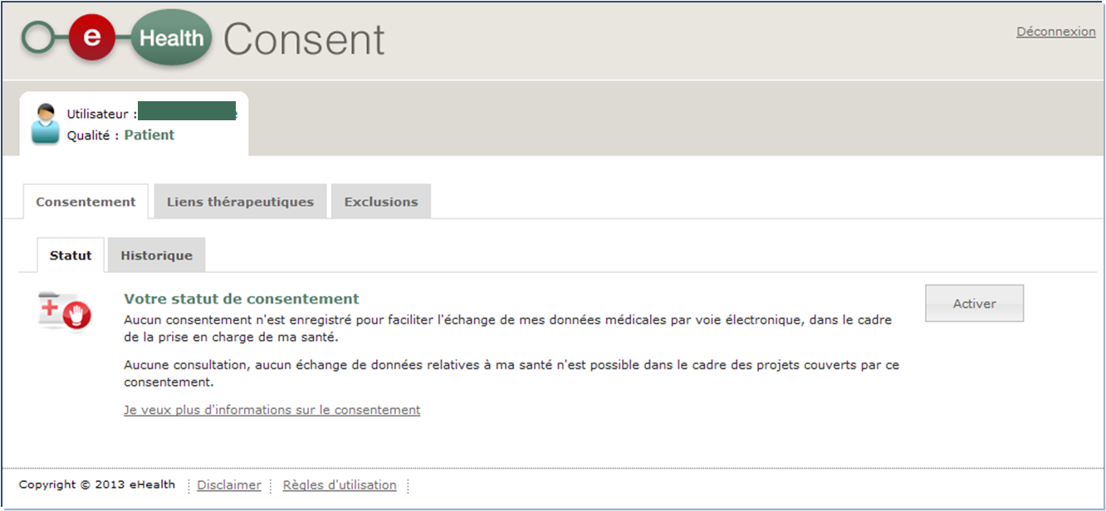
eHealthConsent

Slide 12
Réalisations Hubs & Metahub
516.639 consentements actifs enregistrés au 31/12/2014 dans notre base de données
14.138 via WA
502.517 via WS
4.7% de la population belge
28.208 consultations de documents via les hubs
prédominance des consultations intrahub
6.989.966 liens thérapeutiques enregistrés entre patients et prestataires de soins individuels
via l’introduction automatique de informations enregistrées auprès des mutualités

Slide 13
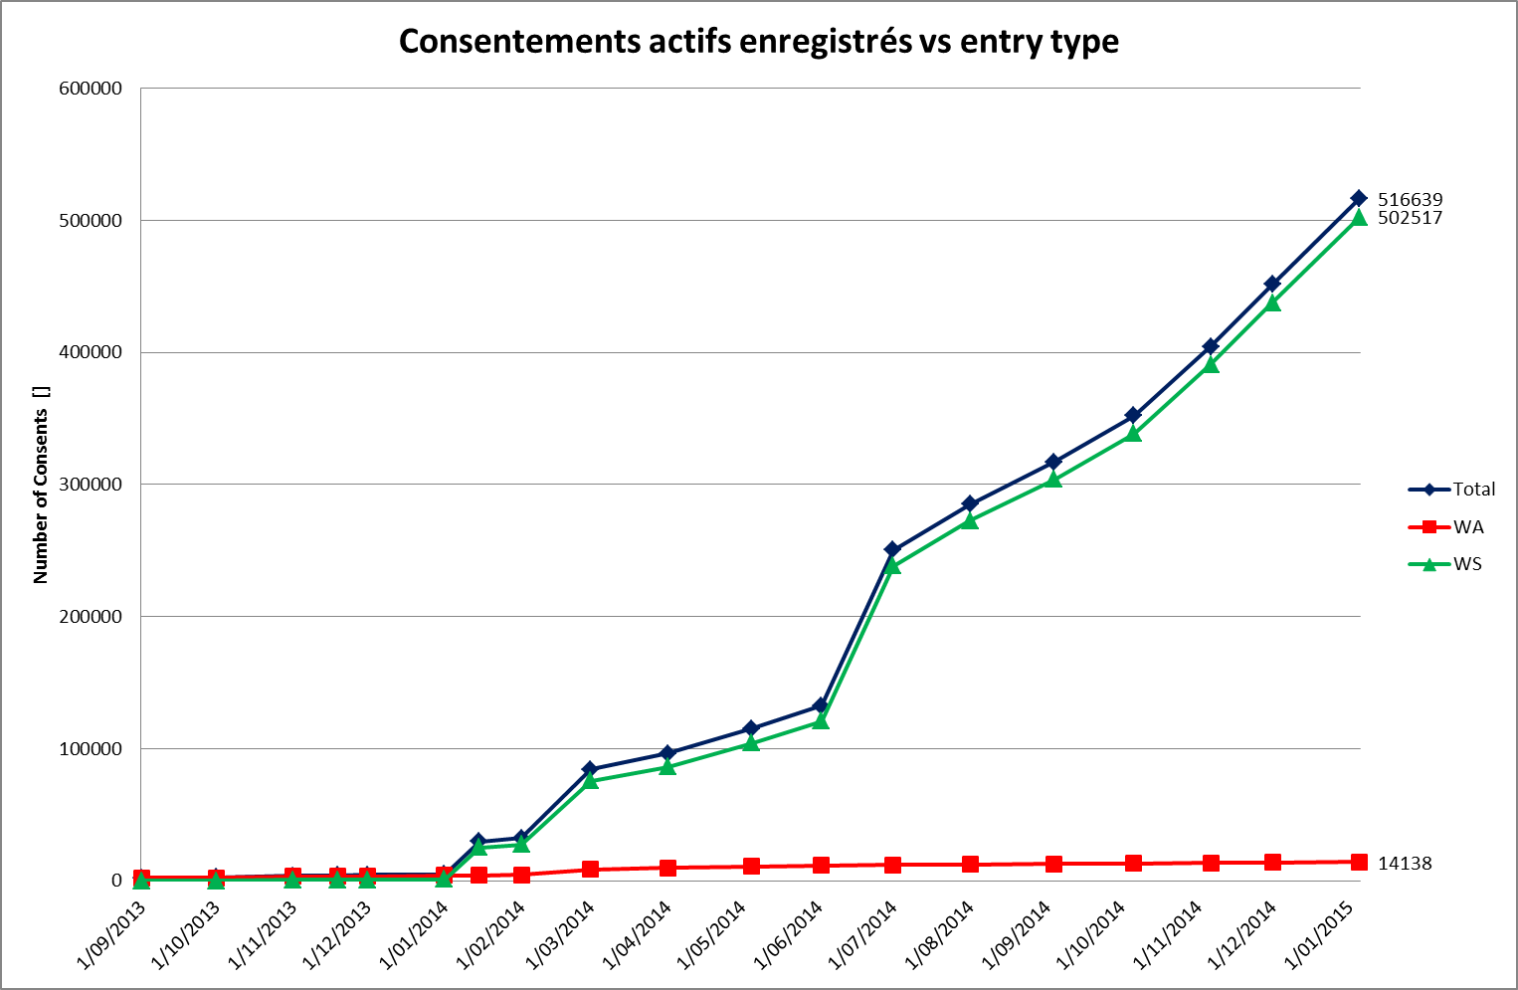
Réalisations Hubs & Metahub

Slide 14
Réalisations Hubs & Metahub

Slide 15
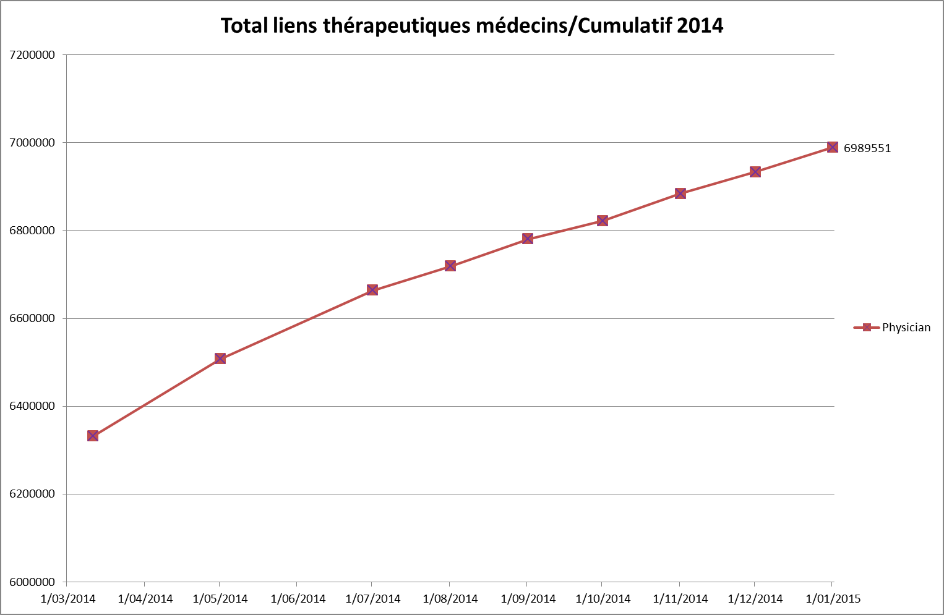
Réalisations Hubs & Metahub

Slide 16
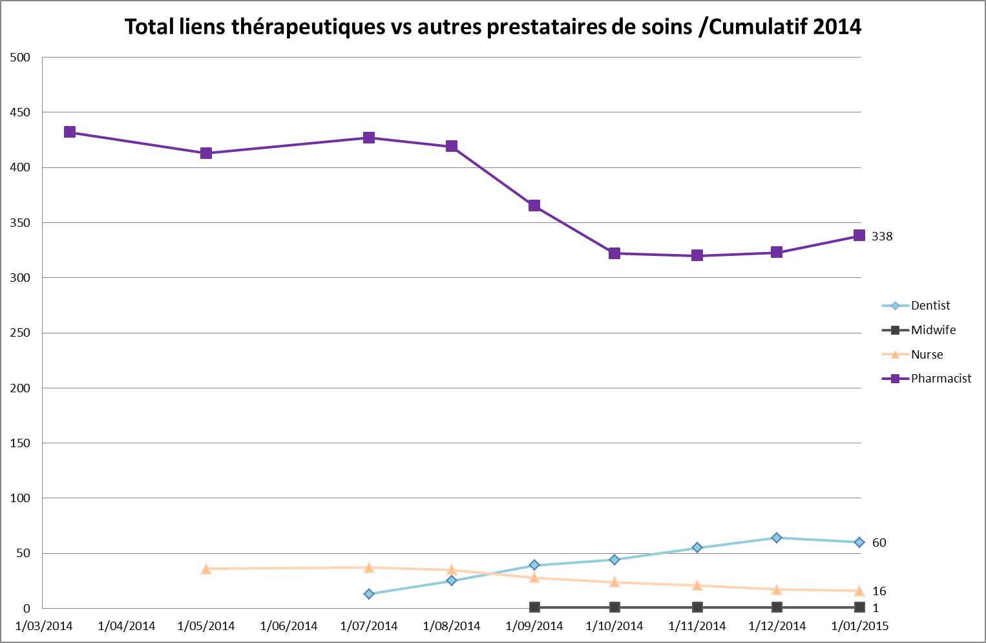
Réalisations Hubs & Metahub

Slide 17
Service Level Agreement (SLA)
SLA beschikbaarheid van de diensten: een vereiste beschikbaarheid van gemiddeld 99,50%
Percentage beschikbaarheid systematisch hoger dan de opgelegde verwachtingen
SLA performantie van de diensten: een vereiste performantie van gemiddeld 98%
Percentage performantie systematisch hoger dan de opgelegde verwachtingen

Slide 18
Service Level Agreement (SLA)
Exemples
Service | SLA disponibilité | Disponibilité annuelle | Performance SLA | Performance annuelle
Gestion intégrée des utilisateurs et des accès
Phase de contrôle : 1s | 99,50% | 99,85% | 98% | 99,82%
Phase d'autorisation excl. : 1,5 sec | 99,50% | 99,94% | 98% | 99,92%
Phase d'autorisation globale : 4 sec |  |  | 90% | 99,98%

Slide 19
Service Level Agreement (SLA)
Exemples
Service | SLA disponibilité | Disponibilité annuelle | Performance SLA | Performance annuelle
Gestion des certificats
Disponibilité du gestionnaire de certificats | 99,90% | 99,98% | N/A | N/A
Performance de la prise en charge de la demande (étape 1 - CERT RA) | N/A | N/A | 98,00% | 99,33%
Performance de la génération de l'ETK RA (étape 2) | N/A | N/A | 98,00% | 99,82%

Slide 20
eHealth-certificaten
6.702 aanvragen voor nieuwe certificaten (professionals en instellingen) in 2014
Actieve certificaten op 6/1/2015
voor professionals: 16.200
voor instellingen: 5.749
Ingetrokken certificaten op 6/1/2015
voor professionals: 1.462
voor instellingen: 310

Slide 21
Certificats eHealth

Slide 22
et également en 2014…
72 Services à valeur ajoutée au 31/12/2014 qui intègrent les services de base de la plate-forme eHealth
4.648.573 transactions IAM pour les applications qui intègrent ce service de base (WA)
Intégration du service de timestamping par 179 hôpitaux (85,65 % des hôpitaux)
Releases
2 majeures
5 mineures

Slide 23
et également en 2014…
6 mini-lab’s organisé par la plate-forme eHealth en 2014
4 mini-lab’s pour les Hubs & Metahub
2 mini-lab’s pour l’eHealthBox
participation aux mini-lab’s organisés par les partenaires
40 dossiers présentés au Comité sectoriel Santé
Mise en production de l’application Dossier unique (eDu)
Implémentation de l’outil ORTS (Open Technology Real Services) pour le suivi des demandes externes

Slide 24
Drieledige doelstelling
Hogere kwaliteit van de zorgverlening
Administratieve vereenvoudiging
Budgettaire besparingen door overbodige en redundante onderzoeken te verminderen

Slide 25
Voorwaarden
Zorgen dat de eGezondheidsdiensten effectief gebruikt worden
Zorgverleners overtuigen om daadwerkelijk gezondheidsgegevens met elkaar uit te wisselen, in het belang van de patiënt maar ook van de zorgverlener

Slide 26
Strategische krachtlijnen opgenomen in het Regeerakkoord
Het eHealth-platform wordt meermaals vermeld in het Regeerakkoord, in het bijzonder:
Opzetten van protocollen en samenwerkingsakkoorden met het oog op een gestroomlijnde ontwikkeling van gegevensregistratie en -uitwisseling
Evaluatie en aanpassing van bestaande financiële stimuli voor informatisering bij zorgverleners met het oog op een effectief gebruik van de diensten van het eHealth-platform
Invoeren van nieuwe vormen van financiering die samenwerking, coördinatie en kwaliteit van de eHealth-diensten bevorderen

Slide 27
Strategische krachtlijnen opgenomen in het Regeerakkoord
Stimuleren van de ontwikkeling en de gerichte terugbetaling van telegeneeskunde als een alternatief voor de klassieke zorgverlening
Opzetten van een performant ICT-systeem dat borg staat voor een vlotte raadpleging van het patiëntendossier door actoren die betrokken zijn bij het zorgproces van de betrokken patiënt, beperkt tot relevante informatie
Tegen het einde van de legislatuur de verplichting invoeren om een elektronisch patiëntendossier bij te houden op alle niveaus van de zorgverlening

Slide 28
Axes prioritaires eHealth 2015
Obtention d’un maximum de consentements éclairés du patient
objectif 2015: 2,75 millions de consentements enregistrés
Généralisation de la prescription électronique de médicaments
objectif 2015
Recip-e: 24.000 prescriptions/jour
stimulation de l’intégration de Recip-e pour les logiciels pharmaciens
généralisation des prescriptions pour les actes de kinésithérapie en ambulatoire + extension en hospitalier

Slide 29
Axes prioritaires eHealth 2015
Echange de données dans le secteur de la santé
création et partage par le médecin généraliste du SUMEHR
objectif 2015: 25 % des MG informatisés avec un DMI uploadent le Sumehr de minimum 20 % de leurs patients (+ consentement)
alimentation des hubs de documents hospitaliers (lettres de sortie, résultats de laboratoire de biologie clinique et d’imagerie médicale, rapports de consultation, protocoles opératoires, etc.)
objectifs 2015
+/- 3 millions de publications supplémentaires (RSW + KUL)
70 % des documents précités publiés, pour un minimum de 50 % des patients consultés/admis dans l’hôpital

Slide 30
Axes prioritaires eHealth 2015
Echange de données dans le secteur de la santé
déploiement effectif du dossier pharmaceutique partagé
projet qui ne décolle pas
objectif 2015: veiller à en tenir compte lors des négociations autour de de la prime télématique (facteur bloquant)
accessibilité des résultats de laboratoire et d’imagerie extra-muros
objectif 2016: 40 % de résultats de laboratoire de biologie clinique et d’imagerie médicale extra-muros consultables via le système Hubs-Metahub
accessibilité des données de santé dans les secteurs particuliers de la psychiatrie, des personnes âgées, des soins à domicile
objectif 2015: 80 % des hôpitaux psychiatriques connectés à un hub

Slide 31
Prioritaire assen eHealth 2015
tot stand brengen van een nieuwe cultuur voor icentives
gekoppeld aan het gebruik van eHealth
financiering van (acute en psychiatrische) ziekenhuizen waarbij een gedeelte van het Budget van de Financiële Middelen (BFM) van ziekenhuizen gekoppeld wordt aan het opladen in de hubs (project FOD)
herziening van de telematicapremie van de huisartsen en de uitbetaling van de premie voortaan baseren op het effectieve gebruik van eHealth en niet meer op de aankoop van een door het eHealth-platform gehomologeerd softwarepakket
doelstelling 2015: toepassing van het nieuwe homologatieproces

Slide 32
Prioritaire assen eHealth 2015
tot stand brengen van een nieuwe cultuur voor incentives
niet-financiële incentives
accreditering van de opleidingen voor eHealth
integratie van eHealth in de opleiding van de arts
oprichting van een softwareplatform in demo-modus met fictieve gegevens dat toegankelijk is voor de universiteiten en programma's voor continue opleidingen > bv. ondersteuning van eerstelijn.be door het eHealth-platform
doelstelling 2015: verdere didactische en technische ondersteuning van het eHealth-platform (cf. opleidingen)

Slide 33
Prioritaire assen eHealth 2015
Voortzetting van het programma voor administratieve vereenvoudiging (MyCareNet)
doelstellingen 2015
uitbreiding van de verzekerbaarheid, facturatie en tarifering naar
kinesitherapeuten
tandartsen
logopedisten
bandagisten
orthopedisten
vroedvrouwen
medische huizen
migratie naar de nieuwe webservices voor
verpleegsters
labo's
RVT's (rust- en verzorgingstehuizen)
migratie van de verzekerbaarheid 'apotheken' naar de generieke dienst verzekerbaarheid

Slide 34
Axes prioritaires eHealth 2015
Promotion de l’utilisation de l’eHealthBox entre les dispensateurs de soins
objectif 2015 : 6 millions de messages par mois envoyés pour l’ensemble des prestataires individuels/institutionnels
projets
HealthData.be (+/- 32 registres attendus pour 2015)
mise en place effective de l’addressbook
Négociation du prochain contrat d’administration 2016-2018

Slide 35
et également en 2015…
Refonte de l’enregistrement des logiciels médicaux pour la médecine générale
amélioration de la qualité des logiciels + productivité des mini-lab’s
proposition de remplacer le système actuel par des tests lors de mini-lab’s (connectathon)
organisation de contrôle de l’utilisation effective de logiciels (projet INAMI)

Slide 36
Verder nog in 2015
CoBRHA (Common Base Registry for Healthcare Actors)
effectief gebruik door de federale overheid, gewesten en gemeenschappen via een uniek portaal/loket voor de individuele of institutionele zorgverlener
oprichting van een businessgroep (project FOD Volksgezondheid) voor het beheer van het gegevensmodel
migratie van de instellingen
migratie van de apothekers
de buitengebruikstelling van SAMM (Source Authentique Migrée Mirrorée)
permanente taken inzake kwaliteitsbeheer
link met het adressbook

Slide 37
Verder nog in 2015
Kostprijs van de eHealth-certificaten: onderhandeling met Certipost
De evolutie van de eHealth-certificaten voorbereiden

Slide 38
Verder nog in 2015
Proactieve houding inzake standaarden
focus op punt 2 & 6 van de Roadmap > (minimaal ziekenhuis)dossier van de patiënt
Waakzaam blijven inzake capaciteit
Organisatie van de opvolging in samenwerking met Smals en dagelijkse opvolging door het service management
organisatie van capaciteitstests
De migratie van de infrastructuur naar een 'Greenshift'-platform (RedHat Openshift) voorbereiden

Slide 39
G-Cloud visie (fase 1)
OISZ1
FOD1
OISZ2
FOD2
OISZ3
Virtualisatie
Backup / Beveiliging
Servers / Netwerk / Storage
Datacenter / Koeling / Elektriciteit

Slide 40
G-Cloud visie (fase 2)
OISZ1
FOD1
OISZ2
FOD2
OISZ3
Stack 1
Stack 2
Stack 3
Virtualisatie
Backup / Beveiliging
Servers / Netwerk / Storage
Datacenter / Koeling / Elektriciteit

Slide 41
Fedman - extranet
Isolated
Customer
Domain
(VRF)
Isolated
Customer
Domain
(VRF)
Isolated
Customer
Domain
(VRF)
Isolated
Customer
Domain
(VRF)
Isolated
Customer
Domain
(VRF)
External
Cloud
Services
Customer networks
External Network
Grid/SDN
Converged : Unified Network Layer (Grid/SDN)
Red
Shift
-
Oracle
Blue
Shift
-
IBM
Green
Shift
-
Open Source
Yellow
Shift
-
Microsoft
Brown
Shift
-
Misc.
Linux
VMs
+
VmWare
External Provider
Solution
Transversale
business-
toepassingen
Focus
Pre-integrated
System (SDI/SDS)
Converged : compute & storage
(SDI/SDS)
Compute
&
Storage
Notes:
VRF = Virtual Routing & Forwarding (geisoleerde netwerken); SDI = Software Defined Infrastructure; SDS = Software Defined Storage

Slide 42
Interne organisatie
Ontwikkelen van een vrij beschikbaar project-/dienstenportfolio
Ervoor zorgen dat de prioriteiten uitgevoerd worden
Elke nieuwe projectaanvraag van een partner wordt aan een beslissing onderworpen: aanvaarden/weigeren/on hold

Slide 43
Organisation interne
Mesures budgétaires restrictives
circulaire budgétaire et gel des recrutements pour l’ensemble du fédéral
monitorings constants au niveau des IPSS et du Budget
budget 2015
maintien du personnel en service
sensibilisation des collaborateurs au climat de prudence budgétaire
axes stratégiques basés sur les priorités de la Roadmap

Slide 44
Organisation interne
Projet de budget 2015 demandé en septembre au Comité de gestion: 15.200.000 €
Circulaire du 15/10 imposant des économies linéaires > Budget maximum proposé à la plate-forme eHealth en 2015 : 12.416.539 €
Ré-estimation des besoins et budget 2015 eHealth qui sera proposé au prochain Comité de gestion en tenant compte des débats au sein du Collège des IPSS : 13.650.013 €
Pour information
avances sur BSM 2014 : 1.191.000 €
proposition de report de 2014 au Comité de gestion: 500.000 €

Slide 45
Interne organisatie
Resultaatgerichte bedrijfscultuur
wervingsstop > minder personeel
administratieve taken verminderen en vermijden
de teamgeest versterken
daadkracht
flexibiliteit
verantwoordelijkheid
zin voor initiatief

Slide 46
Interne organisatie
Administrateur-generaal Frank Robben
Innovatie & Beleidsondersteuning Peter Maes
Resources management Régis Pierlot
Interne audit & Informatieveiligheid Patrick Bochart
Toepassingsontwikkeling
Michel Stuckens
Project-, programma- en klantenbeheer
Thibaut Duvillier
Administrateur général adjoint
Thibaut Duvillier
Management Support Valérie Forton Ann-Sophie Gewelt (+ Innovatie & Beleidsondersteuning)

Slide 47
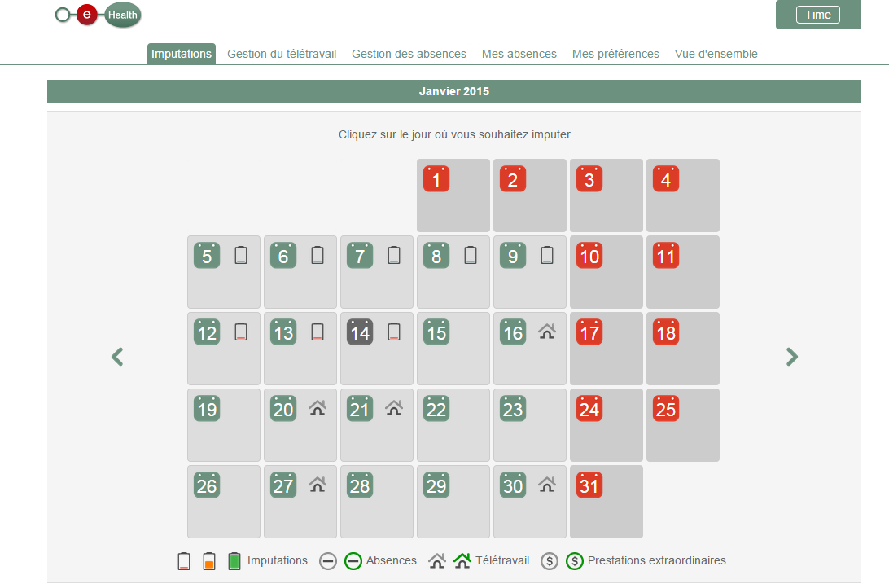
Interne organisatie
Nieuwe time management tool

Slide 49
MERCI a tous ! Meilleurs voeux pour 2015

